Slide 1
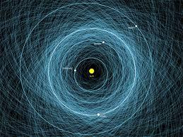


ADN -
Asteroid Detection Network
Un resultado del #SpaceApps_CL
Anton Rabanus, Andres Parra, y David Rabanus

Slide 2
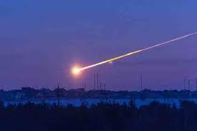
El desafío
Juntar gente e instituciones para seguir un objetivo común
Tutoriales para observación robótica
Popularizar telescopios de infrarrojo
Proveer acceso a telescopio para involucrarse en, y aportar a, observaciones remotas utilizando telescopios globales

Slide 3
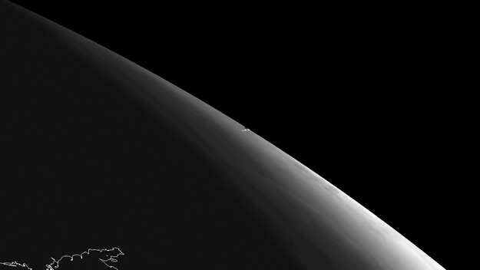
Juntar gente y instituciones
Intención para desarrollar interfaces entre instituciones existentes, i.e. gobiernos, agencias y organizaciones de investigación, con el público o para facilitar un mejor uso de los “activos fijos“ para este objetivo. Estos activos son:
Activo 1) Telescopios en el mundo con capabilidad robótica (e.g. la propiedad GOTO);
Activo 2) Ciudadanos voluntarios para participar en esto;
Activo 3) Grandes bases de datos, bien mantenidos, como la del Minor Planet Center (MPC), donde toda la información, efemérides, curvas de luminosidad, etc. se centraliza, verifica, y investiga;
Activo 4) Potentes instituciones como IAWN, COPOUS de la ONU

Slide 4
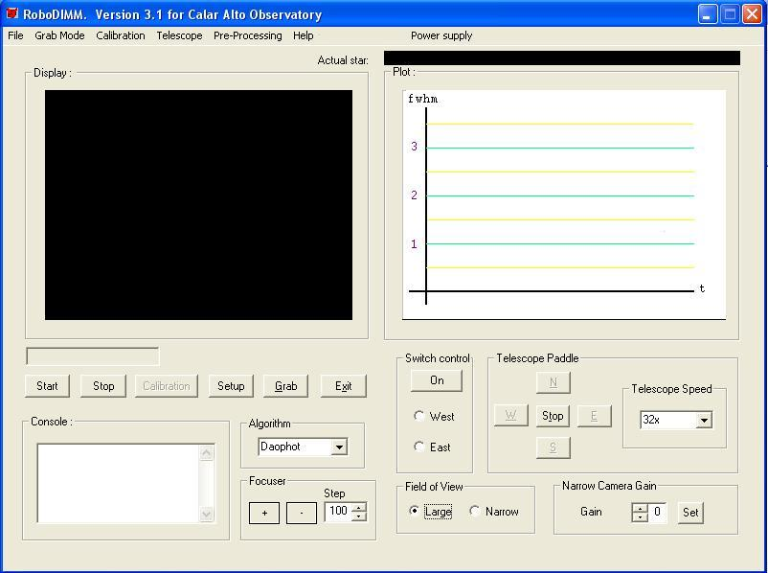
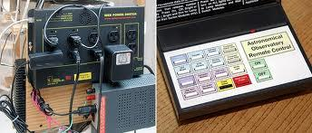
Tutoriales para observación robótica
Tarea 1) Crear manuales y paginas sobre observación robótica
Tarea 2) Explicar fondo de mecánica celestial
Tarea 3) Educar sobre herramientas existentes en software
Tarea 4) Proveer manuales para ‘robotizar’ telescopios de aficionados

Slide 5
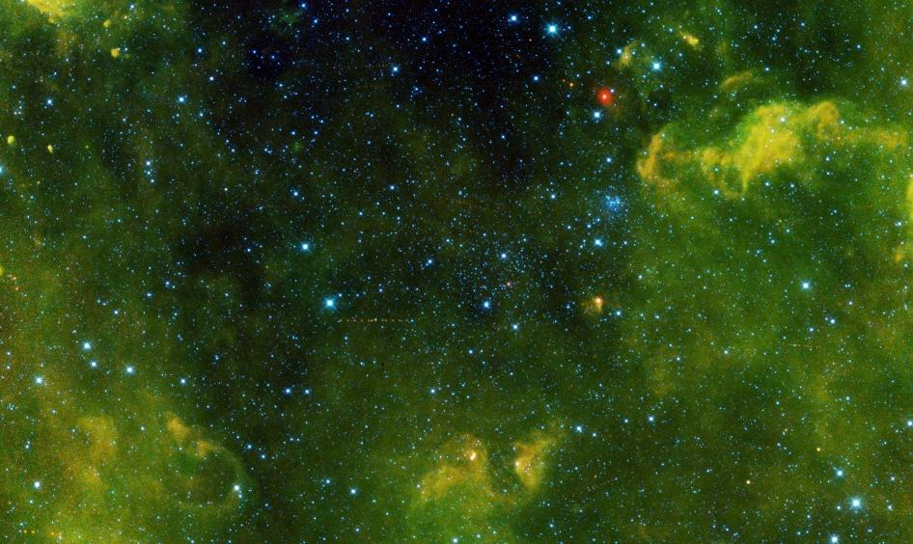
Popularizar telescopios de infrarrojo
Tarea 1) Establecer acceso a sitios aptos
Tarea 2) Ocupar las mismas tecnologías de telescopios robóticos
Tarea 3) Proveer acceso público a estos telescopios infrarrojos
Ver alta resolucion http://www.nasa.gov/jpl/neowise/pia17832/

Slide 6
Proveer acceso a telescopios
El tiempo de observación de telescopios robóticos debería ser distribuido a los que la quieren ocupar. Para este fin, desarrollar aplicación web para distribucion (“venta”) de tiempo de observación
Incentivar los que tienen telescopios para proveerlos
Incentivar los que quieren observar, pero no tienen acceso a, o ubicación buena para telescopio

Slide 7
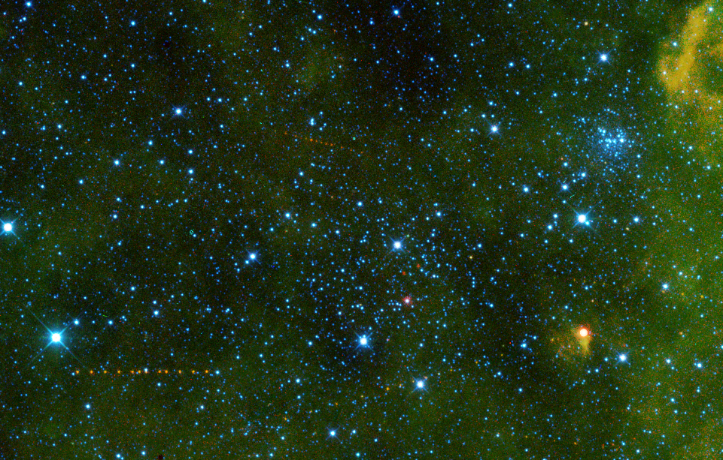
Fin
¿Preguntas?

